Slide 1
COMPLEXIDADE DE ALGORITMOS

Slide 2
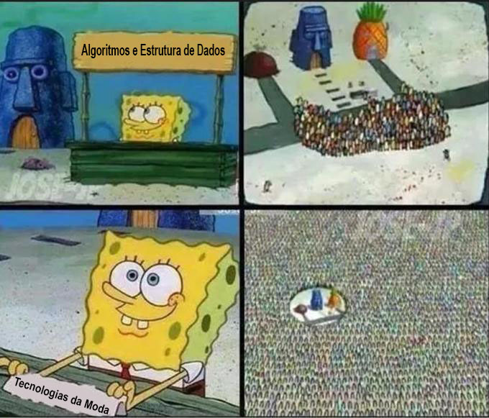
Notes:
Normalmente, quando escrevemos um algoritmo para resolver um problema, tendemos a utilizar muitas funções prontas
para reduzir o numero de linhas, mas será que isso é realmente a melhor forma de resolver o problema?

Slide 3
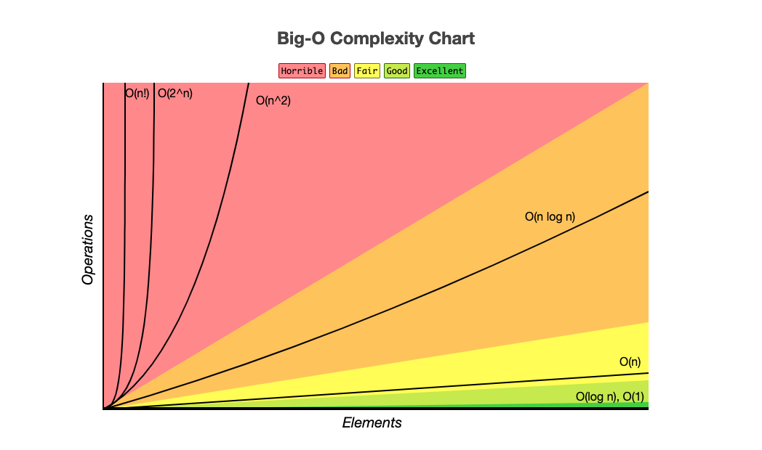
BIG O NOTATION – BIG O
Notes:
A medida mais comum para mensurar isso, é conhecida como BigO.
Mas, o que é BigO?
Bom, BigO é uma forma de mensurar o quão escalável um algoritmo pode ser.
E a ideia, é entender o quão complexa pode ser a solução que escrevemos, com base na quantidade de passos e iterações, sempre considerando o pior cenário possível.
Então, como visto no gráfico de exemplo, sempre analisamos o Entrada X Tempo, sendo que em alguns casos, dado um volume de entrada muito grande
o Tempo de execução pode subir muito e em outros, o tempo se mantem o mesmo.

Slide 4

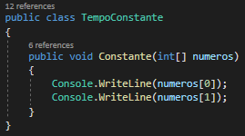
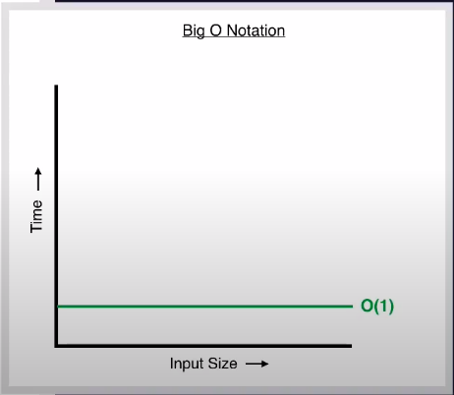
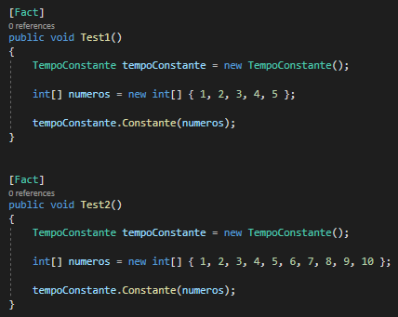
CONSTANTES - O(1)
Notes:
Independente do volume de entrada, nosso tempo de execução será o mesmo.
Neste caso, independente de quantos números sejam informados, a função sempre vai imprimir o primeiro e segundo itens da lista
Portanto, é um tempo Constante de execução.

Slide 5
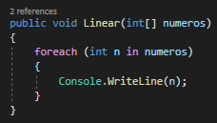
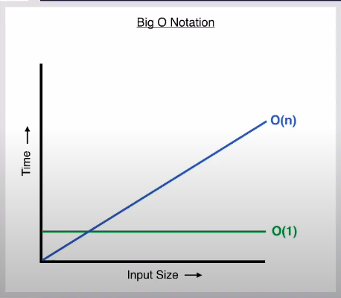
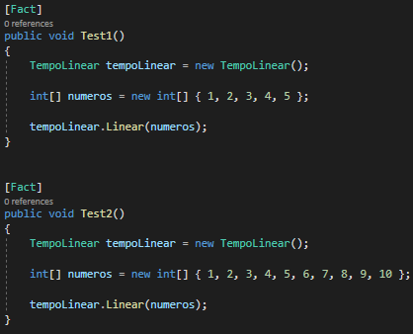
LINEAR - O(N)
Notes:
Neste caso, dado um volume de entrada, o tempo de execução tendera a subir.
Neste cenário, o método ira percorrer a lista toda de valores, para imprimir.
Desse modo, caso uma entrada muito grande seja fornecida, o tempo de execução será maior.

Slide 6
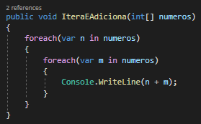
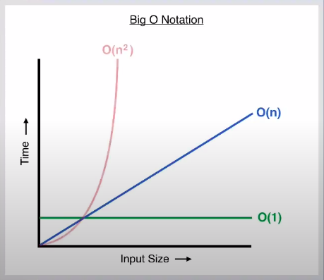
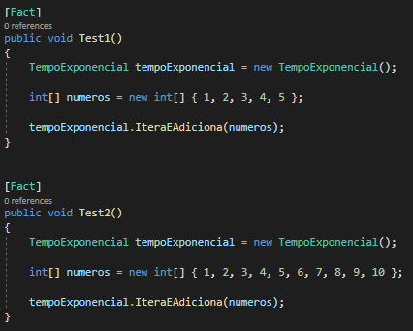
EXPONENCIAL - O(N²)
Notes:
Ja neste cenário, seriam iterações com sub iterações.
Aqui, nós temos um loop dentro de um loop, para conseguirmos a soma de todos os numeros informados
Então, para cada novo valor informado, o tempo de execução sera incrementado de modo exponencial

Slide 7
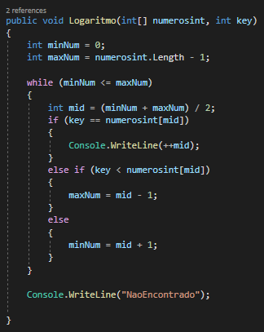
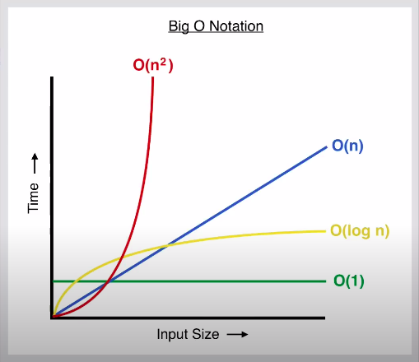
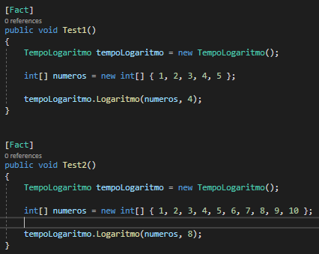
LOGARITMO - O(LOG N)
Notes:
Aqui, nós temos um dos cenários que tem uma das melhores performances, principalmente para casos de grandes entradas.
Aqui, temos um bom exemplo de algoritmo que busca resolver o pior cenário em tempo logaritmo.
A busca binaria.
Basicamente, o conceito é receber uma lista ja ordenada, e dividir o total sempre pela metade, ate encontrar o resultado solicitado.

Slide 8

COMO PODEMOS TENTAR IDENTIFICAR A COMPLEXIDADE DO NOSSO ALGORITMO?

Slide 9

PODEMOS VERIFICAR ATRAVÉS DESTES 3 PASSOS:
1 - Levar em consideração apenas as repetições do código
2 - Verificar a complexidade das funções/métodos próprios da linguagem (quando utilizados)
3 - Ignorar constantes e utilizar o termo de maior grau

Slide 10
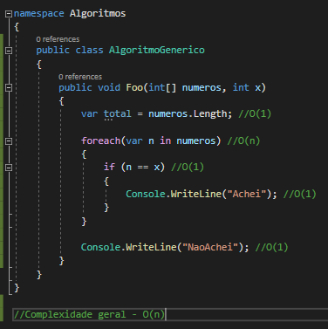
CONTANDO ITERAÇÕES
Aqui, temos uma função qualquer.
De acordo com os 3 passos, identificamos:
1 laço de repetição
Ao lado de cada linha, temos os tempos de execução.
Ignoramos todas as complexidades constantes, e manteremos a de maior grau
no caso, O(n)
Então, esse pequeno algoritmo teria uma complexidade O(n), onde quanto maior o volume de entrada, maior o tempo de execução.

Slide 11

ONDE PRATICAR?
Notes:
Bom, essa foi uma breve introdução ao tema de complexidade de algoritmos.
Pode-se aprender mais sobre eles através de plataformas de estudo como, HackerRank e a CodeSignal
Print da HakerRank e CodeSignal

Slide 12

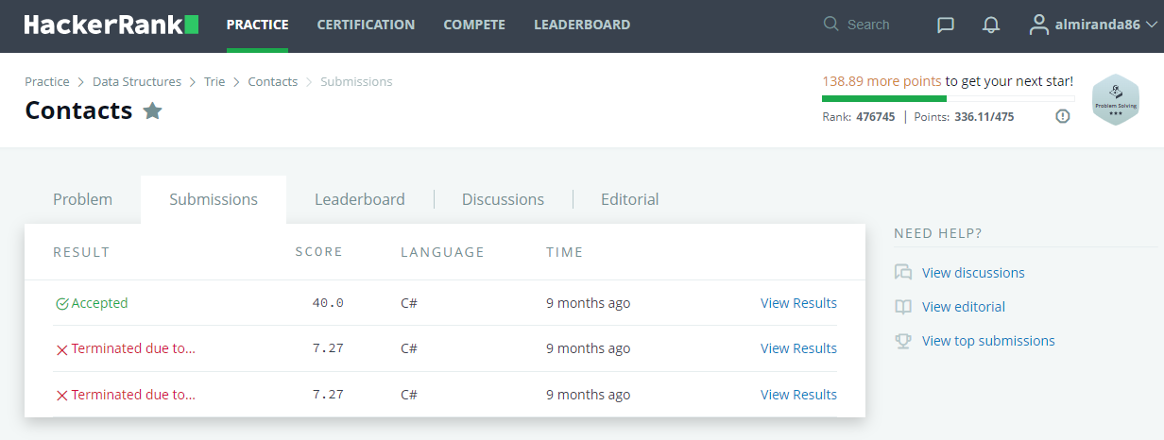
APENAS BUSQUEM CONHECIMENTO!
Notes:
Através de seus desafios, buscando entender o motivo do por que, certas soluções que entregamos, por vezes fracassam.
Print da minha tela com erro e sucesso.

Slide 13
OBRIGADO!

